Slide 1
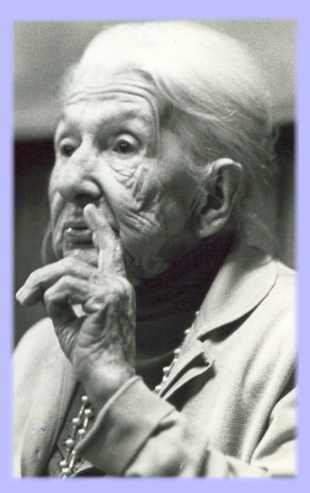

Associação série de bombas
“O saber se aprende com os mestres. A sabedoria só com o corriqueiro da vida.”
Reflitam sobre isto!
Cora Coralina

Slide 2
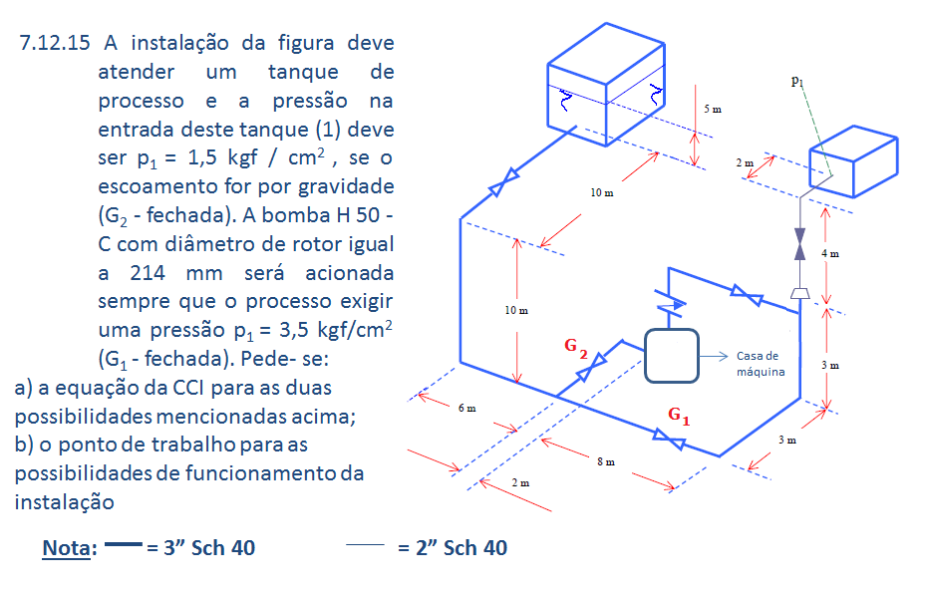

Slide 3
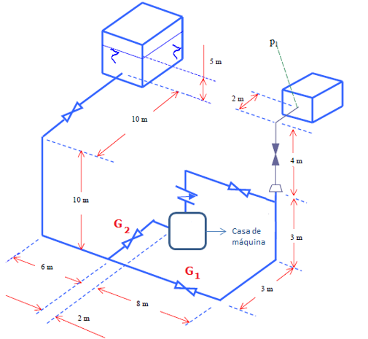
Analisando o funcionamento com bomba e refletindo sobre o funcionamento na casa de máquinas.

Slide 4
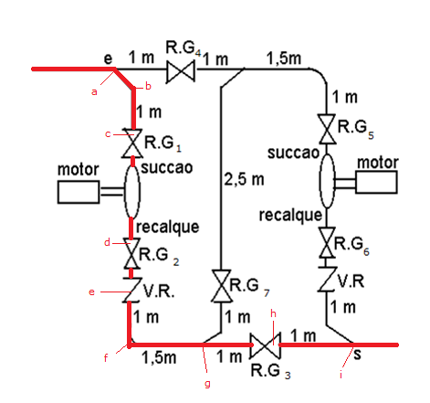
PRIMEIRA POSSIBILIDADE DE FUNCIONAMENTO: REGISTROS GAVETAS FECHADOS: 4, 5, 6 E 7 E REGISTROS GAVETAS ABERTOS: 1, 2 E 3. Nesse caso opera-se com uma só bomba.
LEGENDA
a = tê de saída de lado (Tupy)
b = joelho (fêmea) de 90⁰ (Tupy)
c, d, h = registros ou válvulas gaveta (Mipel)
e = válvula de retenção com portinhola (Mipel)
f = curva (fêmea) de 90⁰ (Tupy)
g, i = tê de passagem direta (Tupy)
Singularidades | Diâmetro nominal | Leq (m)
a | 3” | 4,11
b | 3” | 2,82
c, d, h | 3” | 1,03
e | 3” | 3,95
f | 3” | 1,64
g, i | 3” | 0,50
L_{CM} = 5,5 m e a Σleq =16,61 m

Slide 5
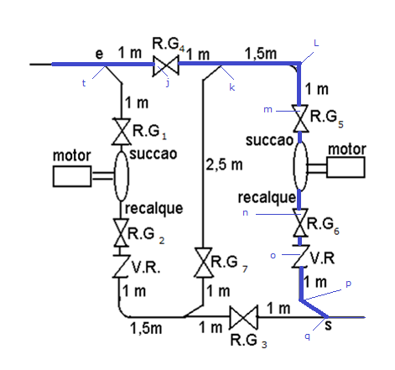
SEGUNDA POSSIBILIDADE DE FUNCIONAMENTO: REGISTROS GAVETAS FECHADOS: 1, 2, 3 E 7 E REGISTROS GAVETAS ABERTOS: 4, 5 E 6. Nesse caso opera-se com uma só bomba.
LEGENDA
t, k = tê de passagem direta (Tupy)
p = joelho (fêmea) de 90⁰ (Tupy)
j, m, n = registros ou válvulas gaveta (Mipel)
o = válvula de retenção com portinhola (Mipel)
L = curva (fêmea) de 90⁰ (Tupy)
q = tê de passagem de lado (Tupy)
Singularidades | Diâmetro nominal | Leq (m)
q | 3” | 4,11
p | 3” | 2,82
j, m, n | 3” | 1,03
o | 3” | 3,95
L | 3” | 1,64
t, k | 3” | 0,50
L_{CM} =5,5 m e a Σleq =16,61 m

Slide 6

EM RELAÇÃO A CASA DE MÁQUINA AS DUAS POSSIBILIDADES SÃO IDÊNTICAS, POIS EM AMBAS SE TEM O MESMO COMPRIMENTO TOTAL DE TUBULAÇÃO E A MESMA SOMATÓRIA DE COMPRIMENTOS EQUIVALENTES.
Primeira possibilidade
Segunda possibilidade
IMPORTANTE:

Slide 7

Você saberia explicar a importância mencionada no slide anterior?

Slide 8


Agora, vamos a um problema!
Seria para manter a vazão, ou seja, o ponto de trabalho, quando uma delas parasse e a outra a substituí!
Isso mesmo!

Slide 9
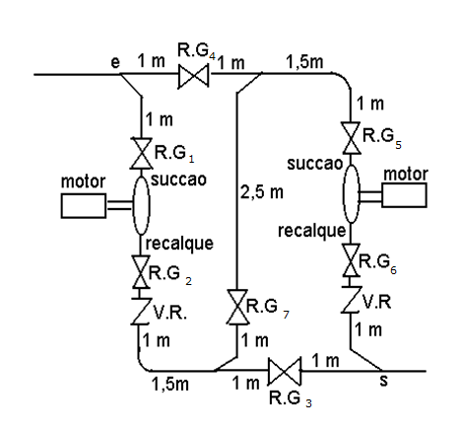

Após a escolha da bomba e sua instalação na casa de máquina (vide figura), ao ligá-la para atender a pressão em (1) igual a 3,5 kgf/cm², constatou-se que a mesma não bombeava a água. Mesmo depois de rever todos os procedimentos de instalação o problema persistia, foi então convocado o engenheiro projetista, que em poder da curva da bomba comprada (que por demora de execução do projeto, não poderia mais ser trocada), e a CCI, constatou a situação mostrada pelo diagrama do próximo slide.
DADOS DA BOMBA ESCOLHIDA
Já vimos o detalhe da casa de máquina, onde as ligações isoladas possíveis das bombas foram apresentadas.
Q(m³/h) | H_{B214} (m) | η_{B214} (%)
0 | 17,2
5 | 17,2
10 | 17 | 35
15 | 16,5 | 46
20 | 16 | 55
25 | 15 | 57,5
30 | 13,5 | 60
35 | 12 | 57,5
40 | 9 | 46
45 | 5,5
50 | 3

Slide 10
Dados para construir as curvas
Q(m³/h) | H_{B214} (m) | η_{B214} (%) | H_{Bas} (m) | f_{3"} | f_{2"} | H_{S_as} (m)
0 | 17,2 |  |  | 0 | 0 | 27,1
5 | 17,2 |  |  | 0,0263 | 0,0252 | 27,6
10 | 17 | 35 |  | 0,0231 | 0,0228 | 28,8
15 | 16,5 | 46 |  | 0,0217 | 0,0218 | 30,7
20 | 16 | 55 |  | 0,0209 | 0,0212 | 33,3
25 | 15 | 57,5 |  | 0,0204 | 0,0209 | 36,6
30 | 13,5 | 60 |  | 0,0200 | 0,0206 | 40,6
35 | 12 | 57,5 |  | 0,0197 | 0,0204 | 45,2
40 | 9 | 46 |  | 0,0195 | 0,0203 | 50,6
45 | 5,5 |  |  | 0,0193 | 0,0202 | 56,6
50 | 3 |  |  | 0,0191 | 0,0201 | 63,4

Slide 11
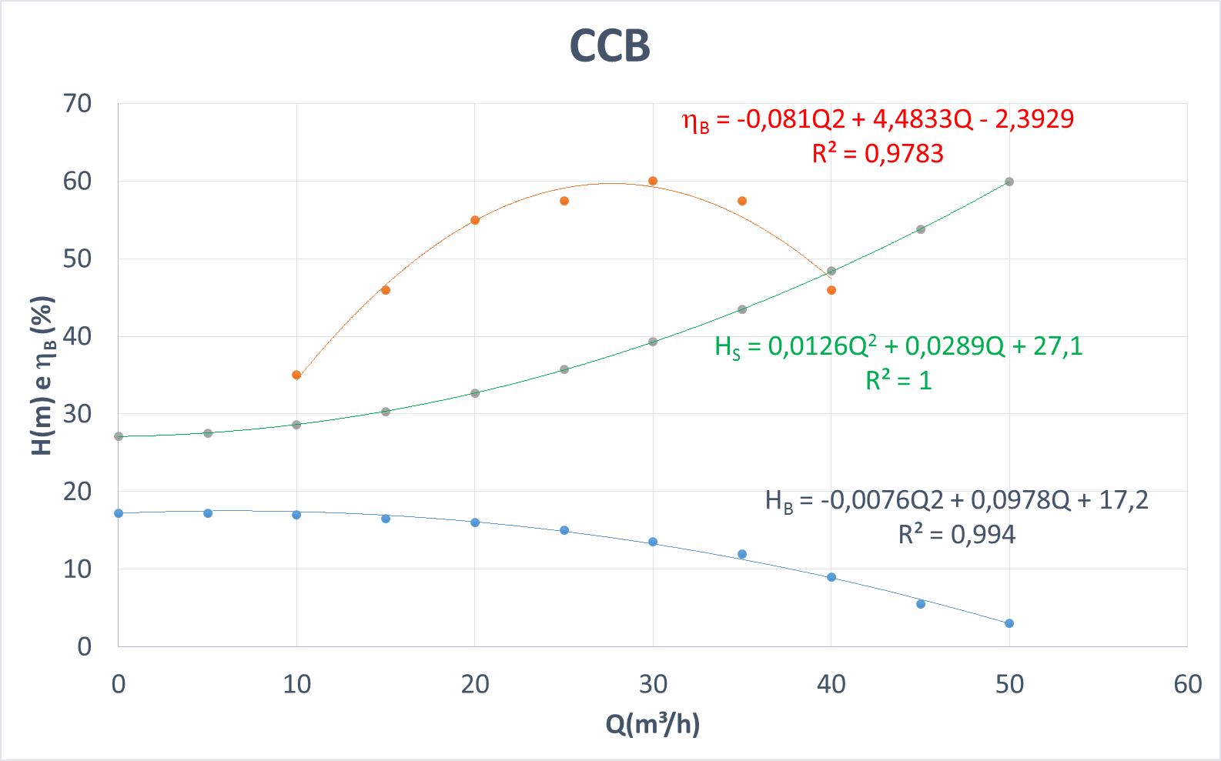
CCB X CCI

Slide 12
E AÍ TURMA COMO RESOLVER ESTE PROBLEMA?

Slide 13
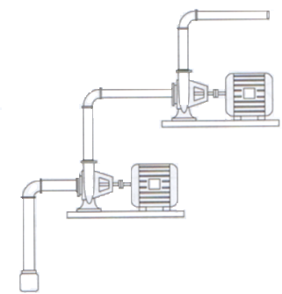
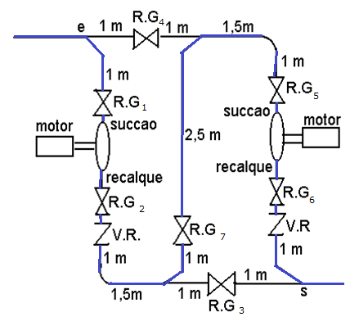

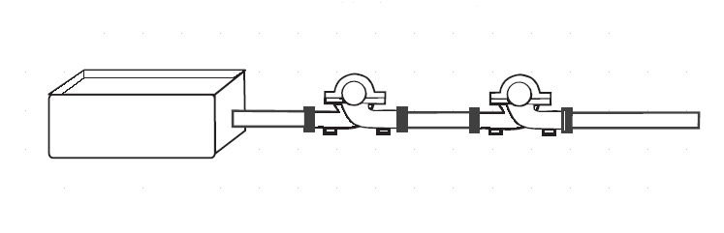
Solução possível – associar as bombas
em série
1
Possibilidades:
3
2

Slide 14
Considerando os esquemas anteriores é fácil observar que:
O líquido passará pela primeira bomba e receberá uma certa carga manométrica e ao entrar na segunda bomba, haverá um novo acréscimo de carga a fim de que o mesmo atinja as condições solicitadas.
A vazão que sai da primeira bomba é a mesma que entra na segunda, sendo portanto a vazão em uma associação de bombas em série constante.

Slide 15

Quando associamos duas ou mais bombas em série, para uma mesma vazão, a carga manométrica será a soma da carga manométrica fornecida por cada bomba.
Portanto, para se obter a curva característica resultante de duas bombas em série, iguais ou diferentes, basta somar as alturas manométricas totais, correspondentes aos mesmos valores de vazão, em cada bomba.
Conclusão

Slide 16
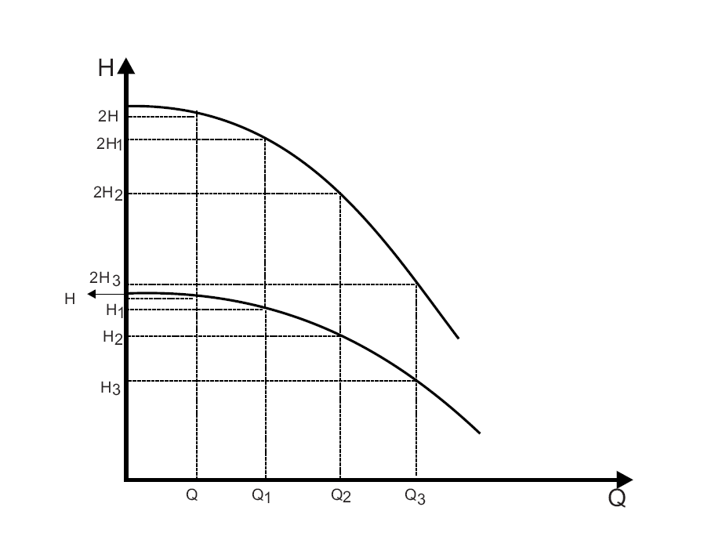
Associação em série
de bombas iguais

Slide 17
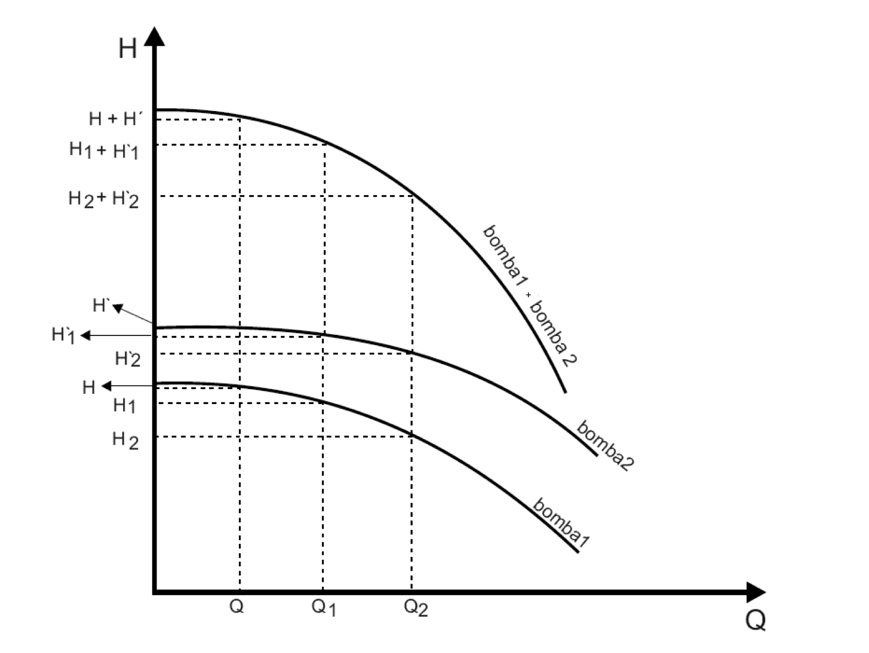

Associação em série
de bombas diferentes
Cuidado:
verificar a pressão máxima suportada no flange das bombas
subsequentes.

Slide 18
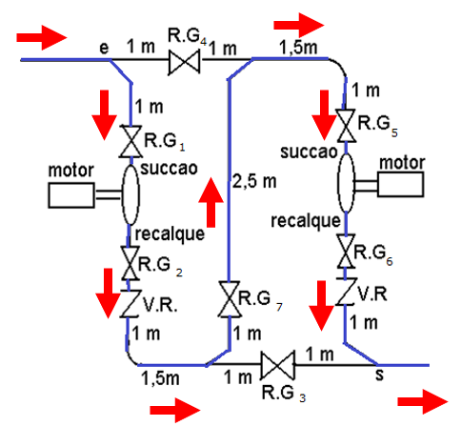

Cálculo do rendimento da associação em série de bombas.

Slide 19
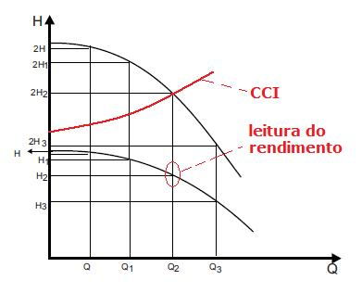

Operação de bombas iguais em série
Entendi!

Slide 20

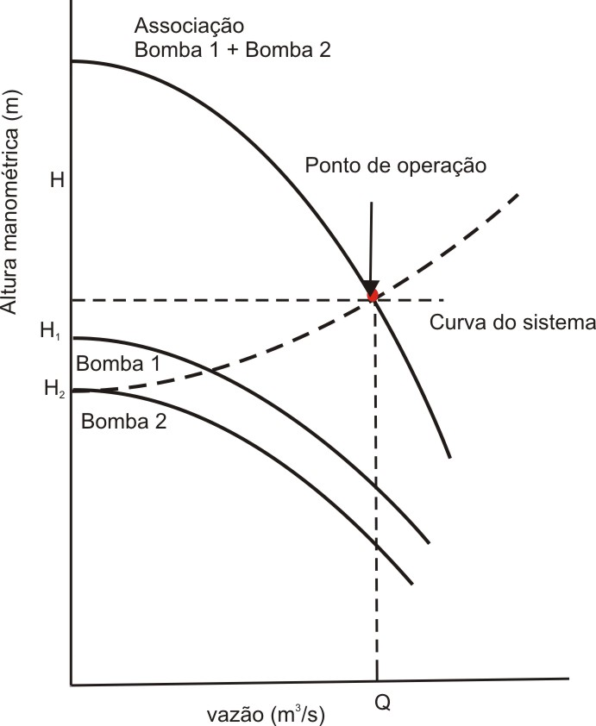
Operação de bombas diferentes em série
Entendi também!

Slide 21

Vamos associar as bombas em série e
resolver nosso problema
Q(m³/h) | H_{B214} (m) | η_{B214} (%) | H_{Bas} (m) | f_{3"} | f_{2"} | H_{S_as} (m)
0 | 17,2 |  | 34,4 | 0 | 0 | 27,1
5 | 17,2 |  | 34,4 | 0,0263 | 0,0252 | 27,6
10 | 17 | 35 | 34 | 0,0231 | 0,0228 | 28,8
15 | 16,5 | 46 | 33 | 0,0217 | 0,0218 | 30,7
20 | 16 | 55 | 32 | 0,0209 | 0,0212 | 33,3
25 | 15 | 57,5 | 30 | 0,0204 | 0,0209 | 36,6
30 | 13,5 | 60 | 27 | 0,0200 | 0,0206 | 40,6
35 | 12 | 57,5 | 24 | 0,0197 | 0,0204 | 45,2
40 | 9 | 46 | 18 | 0,0195 | 0,0203 | 50,6
45 | 5,5 |  | 5,5 | 0,0193 | 0,0202 | 56,6
50 | 3 |  | 6 | 0,0191 | 0,0201 | 63,4
Para a mesma vazão somamos os HB, como as bombas são iguais, multiplicamos por 2.

Slide 23
Determinação do ponto de trabalho

Slide 24

Determinação da potência da associação
Ache a equação da CCI para a instalação operando sem bomba e responda: existe a vazão em queda livre? Se não existir, qual a solução que você daria e qual o ponto de trabalho obtido?

Slide 25
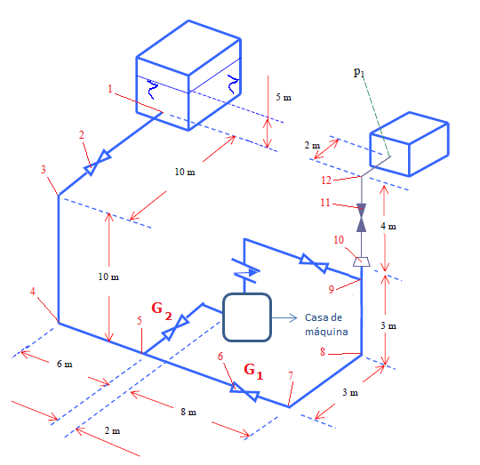
Dados:
Tanque de grandes dimensões e aberto à atmosfera
Número | Singularidade
1 | Saída normal de reservatório
2 | Válvula gaveta
3 | Joelho fêmea de 90⁰
4 | Joelho fêmea de 90⁰
5 | Tê de passagem direta
6 | Válvula gaveta
7 | Joelho fêmea de 90⁰
8 | Joelho fêmea de 90⁰
9 | Tê de passagem direta
10 | Redução de 3 para 2”
11 | Válvula globo reta sem guia
12 | Joelho fêmea de 90⁰

Slide 26
Número | Singularidade | Leq (m) | Referência | D_{N} | Dint (mm) | A (cm²)
1 | Saída normal de reservatório | 1,1 | Tupy | 3” | 77,9 | 47,7
2 | Válvula gaveta | 1,03 | Mipel | 3” | 77,9 | 47,7
3 | Joelho fêmea de 90⁰ | 2,82 | Tupy | 3” | 77,9 | 47,7
4 | Joelho fêmea de 90⁰ | 2,82 | Tupy | 3” | 77,9 | 47,7
5 | Tê de passagem direta | 0,50 | Tupy | 3” | 77,9 | 47,7
6 | Válvula gaveta | 1,03 | Mipel | 3” | 77,9 | 47,7
7 | Joelho fêmea de 90⁰ | 2,82 | Tupy | 3” | 77,9 | 47,7
8 | Joelho fêmea de 90⁰ | 2,82 | Tupy | 3” | 77,9 | 47,7
9 | Tê de passagem direta | 0,50 | Tupy | 3” | 77,9 | 47,7
10 | Redução de 3 para 2” | 0,70 | Tupy | 2” | 52,5 | 21,7
11 | Válvula globo reta sem guia | 17,68 | Mipel | 2” | 52,5 | 21,7
12 | Joelho fêmea de 90⁰ | 1,88 | Tupy | 2” | 52,5 | 21,7
Dados (cont.):

